Slide 1




Le e-Rdv de la protection sociale 2025
Vos micros et caméras sont coupés
Merci d’adresser vos questions via la rubrique Questions/Réponses (Q/R) : Un temps de réponse est prévu
Le support ainsi que le replay vous seront envoyés d’ici quelques jours

Slide 2
COMPTE-ENTREPRISE

Slide 3
COMPTE-ENTREPRISE
C’est quoi le compte entreprise ?
Parcours utilisateurs et habilitations
Un bouquet de services au sein de net-entreprises.fr
Présentation du compte entreprise focus Assurance Maladie
Questions/Réponses
Présentation du compte entreprise focus Assurance Maladie/Risques Professionnels
Questions/Réponses
Contacts

Slide 4
C’est quoi le compte entreprise ?

Slide 5




C’est quoi le compte entreprise ?
Net-entreprises.fr est le service proposé aux entreprises, aux collectivités, et à leurs mandataires (experts-comptables, centres et associations de gestion agréés…) par l’ensemble des organismes de protection sociale pour effectuer et régler, en ligne, de manière sécurisée, simple et gratuite, leurs déclarations sociales.
Le compte entreprise est un bouquet de service de l’Assurance Maladie / Risques professionnels intégré à Net entreprises
Portail unique de l’Assurance Maladie / Risques professionnels
Service gratuit
Sécurisation des données et des échanges
Une inscription à Net Entreprises, ainsi que la mise à jour régulièrement des informations (administrateurs/personnes autorisés à déclarer sur Net Entreprises) est essentiel pour la bonne marche de vos échanges avec les différentes administrations.
Notes:
Net-entreprises.fr est un service en ligne sécurisé, gratuit et simple, proposé aux entreprises, collectivités et leurs mandataires, permettant de réaliser et régler les déclarations sociales. Le compte entreprise centralise tous les services en ligne liés à l'Assurance Maladie, facilitant les démarches concernant les arrêts de travail, congés paternité, déclarations d'accidents du travail, consultation des taux de cotisation et le suivi des sinistres.
Le compte entreprise est un bouquet de service de l’Assurance Maladie / Risques professionnels intégré à Net entreprises
1 Le compte entreprise est un portail unique pour toute la sphère sociale Assurance Maladie
2 C’est un service gratuit
3 Le compte entreprise permet une sécurisation des données et des échanges
4 Une inscription à Net Entreprises, ainsi que la mise à jour régulièrement des informations (administrateurs/personnes autorisés à déclarer sur Net Entreprises) est essentiel pour la bonne marche de vos échanges avec les différentes administrations.

Slide 6
Parcours utilisateurs et habilitations

Slide 7

Parcours utilisateurs et habilitations
Net Entreprises
L’administrateur
Le déclarant
Le tiers déclarant
Personne autorisée par l’entreprise à transmettre des déclarations, elle est responsable de l’administration des comptes des déclarants et de leurs habilitations
Collaborateur habilité par un administrateur à déclarer et/ou télé-payer pour le compte d’une entreprise et/ou établissement
Personne autorisée pour le compte d’une entreprise à effectuer un certain type de déclarations sociales (experts-comptables, centres et associations de gestion agréés…)
Compétences :
Inscrire ou supprimer des déclarants
Gérer les habilitations (droits déclaratifs)
S’inscrire à tout ou une partie des déclarations
Activer d'autres administrateurs en attente d'inscription
Générer un nouveau mot de passe à un déclarant ainsi que la modification de son adresse mail
Compétences :
Modifier ses informations personnelles (adresse mail, téléphone et mode de connexion)
Accéder aux déclarations pour lesquelles des droits déclaratifs ont été définis par l’administrateur propriétaire
Compétences :
Accéder et suivre les déclarations
Accéder aux dossiers de ses clients (portefeuille)
Visualiser les informations du compte AT/MP (depuis juillet 2020) de leur portefeuille client
Seul l’administrateur accède à la gestion du compte
Pas d’accès à la gestion du compte
Notes:
1 L’administrateur Net Entreprises :
2 Personne autorisée par l’entreprise à transmettre des déclarations, elle est responsable de l’administration des comptes des déclarants et de leurs habilitations
3 Ses compétences – Il peut :
Inscrire ou supprimer des déclarants
Gérer les habilitations (droits déclaratifs)
S’inscrire à tout ou une partie des déclarations
Activer d'autres administrateurs en attente d'inscription
Générer un nouveau mot de passe à un déclarant ainsi que la modification de son adresse mail
4 Seul l’administrateur accède à la gestion du compte
5 Le déclarant de Net Entreprises :
6 C’est le collaborateur habilité par un administrateur à déclarer et/ou télépayer pour le compte d’une entreprise et/ou établissement
7 Ses compétences, il peut :
Modifier ses informations personnelles (adresse mail, téléphone et mode de connexion)
Accéder aux déclarations pour lesquelles des droits déclaratifs ont été définis par l’administrateur propriétaire
8 Pas d’accès à la gestion du compte
9 Le tiers déclarant de Net Entreprises :
10 C’est une personne autorisée pour le compte d’une entreprise à effectuer un certain type de déclarations sociales (experts-comptables, centres et associations de gestion agréés…)
11 Ses compétences, il peut :
Accéder et suivre les déclarations
Accéder aux dossiers de ses clients (portefeuille)
Visualiser les informations du compte AT/MP (depuis juillet 2020) de leur portefeuille client

Slide 8
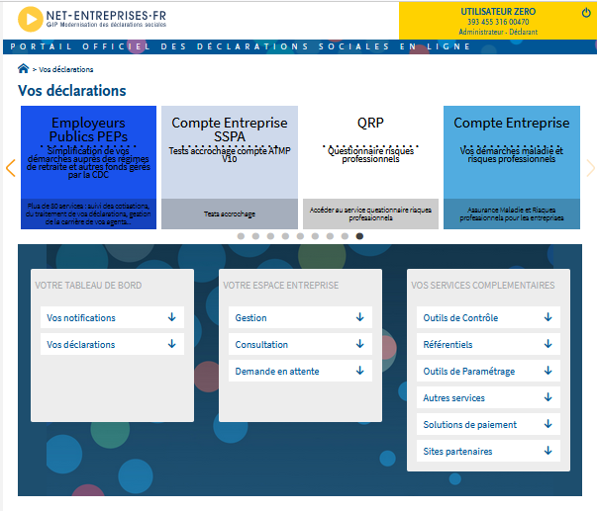
Parcours utilisateurs et habilitations
Désormais chaque déclarant est habilité automatiquement au Compte Entreprise. Pour pouvoir télédéclarer ou consulter les téléservices dans le compte, les utilisateurs doivent être habilités aux téléservices du compte :
Attestation de salaire + BPIJ
Net-DAT
Compte AT/MP
Notes:
Désormais chaque déclarant est habilité automatiquement au Compte Entreprise. Pour pouvoir télédéclarer ou consulter les téléservices dans le compte, les utilisateurs doivent être habilités aux téléservices du compte :
1 Attestation de salaire + BPIJ
2 Net-DAT
3 Compte AT/MP

Slide 9
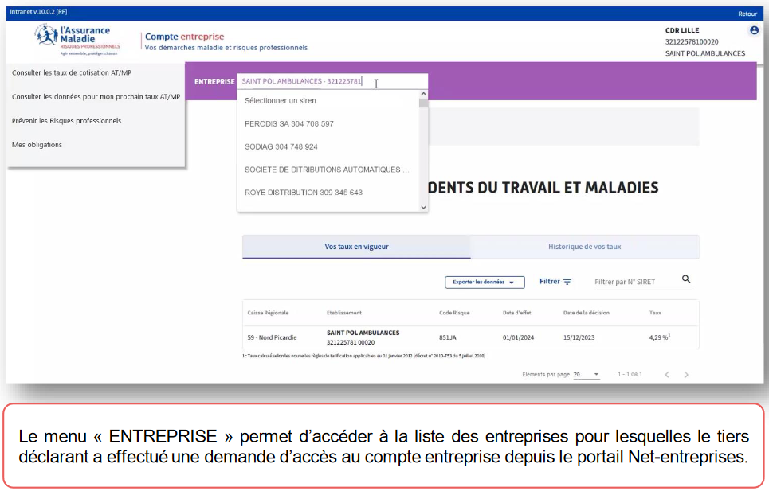
Parcours utilisateurs et habilitations
Le tiers déclarant
Notes:
L’utilisateur tiers déclarant peut accéder au compte entreprise pour lequel il a demandé l’habilitation sur le portail Net-entreprises
La condition est d’avoir effectué une DSN mensuelle dans les trois derniers mois, à défaut l’accès au compte entreprise sera bloqué mais indiquera la raison du blocage

Slide 10
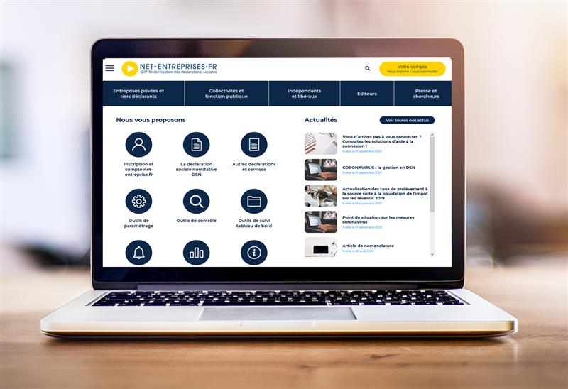
Un bouquet de service au sein de net-entreprises.fr

Slide 11

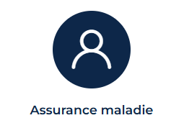
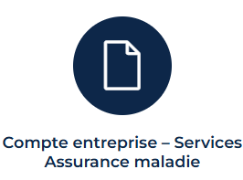
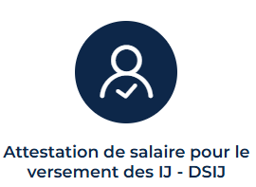
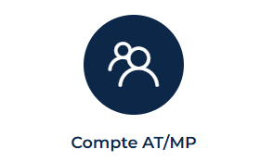


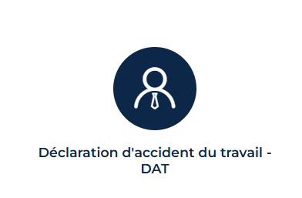

Un bouquet de service au sein de net-entreprises.fr
Assurance Maladie
Assurance Maladie / Risques Professionnels
Notes:
Les services Assurance Maladie proposés par Net Entreprises sont nombreux :
Sous le compte entreprise, on retrouve
1 les services liés à l’assurance maladie
2 et les risques professionnels

Slide 12




Présentation du compte entreprise
Suivre les dossiers IJ
Déclaration
accident travail/trajet
La transmission des pièces justificatives nécessaires aux traitements des indemnités journalières
Transmission des périodes de congé paternité (hors signalement DSN)
COMPTE PROFESSIONNEL
DE PREVENTION
Transmission de la DAT en ligne, ajout de réserves
1
3
5
Aides à encourager les entreprises à améliorer les conditions de travail des salariés
BPIJ
C2P
Saisir une
attestation de salaire
Compte at/mp
2
BorderEau de paiement IJ
4
6
Consultation des indemnités journalières subrogées
Affichage du taux AT/MP
Transmission des attestations de salaire hors signalement DSN (Temps partiel thérapeutique)
Notes:
A l’intérieur du compte entreprise vous pourrez :
1 Transmettre des attestations de salaire hors signalement DSN notamment pour le Temps partiel thérapeutique
- 2 Transmettre des pièces justificatives nécessaires aux traitements des indemnités journalières
Ainsi que les périodes de congé paternité (hors signalement DSN)
- 3 Consulter les indemnités journalières subrogées
4 Transmettre la déclration d’accident de travail/trajt en ligne, et pouvoir ajouter des reserves
5 Consulter votre taux ATMP
6 Trouver des aides afin améliorer les conditions de travail des salariés

Slide 13
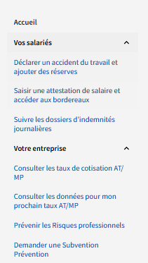


Présentation du compte entreprise
Enquête de
Satisfaction employeurs
Possibilité pour l’employeur de participer à l’enquête de satisfaction nationale.
Notes:
Vous pourrez également particper à une enquêtede satisfaction

Slide 14

Présentation du compte entreprise focus Assurance Maladie

Slide 15
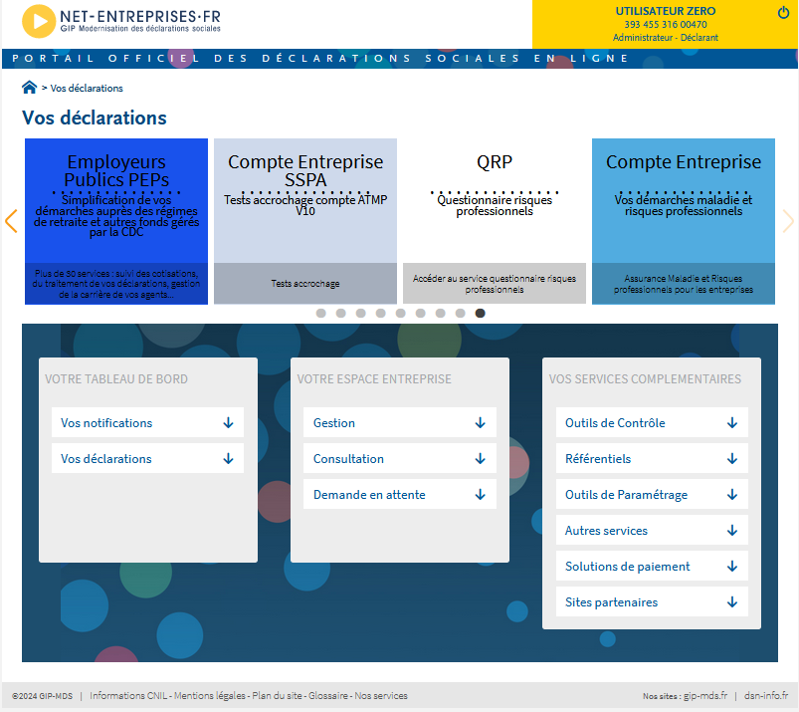
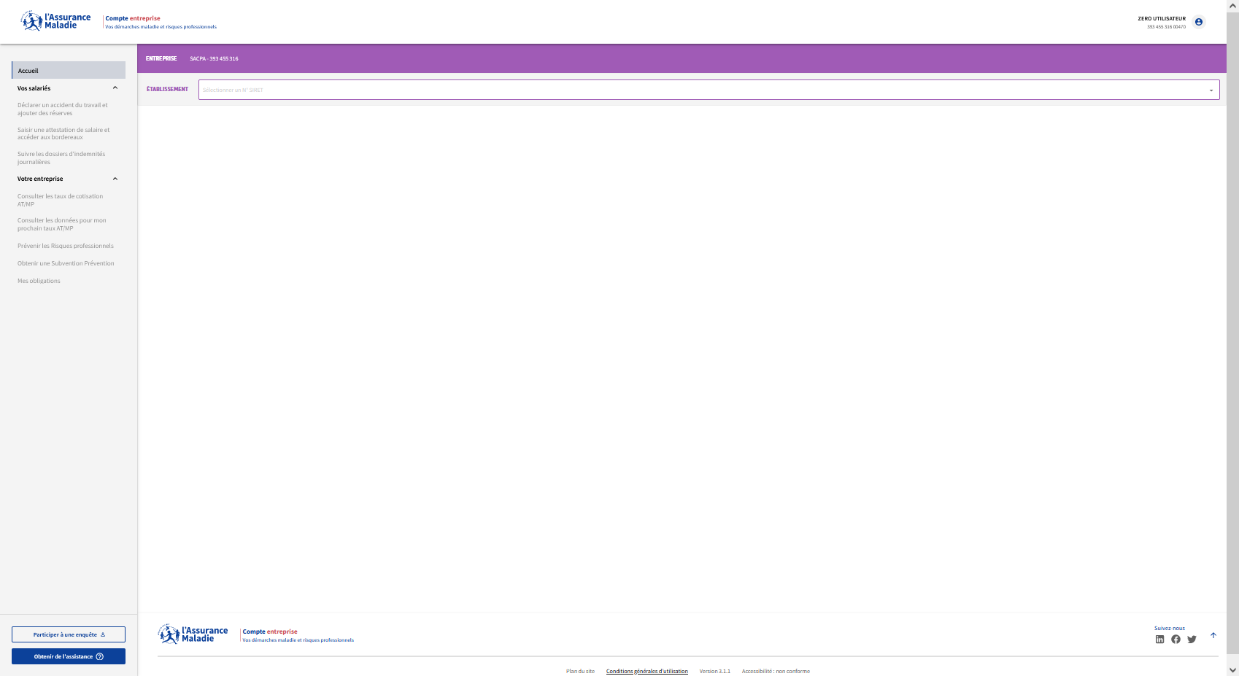
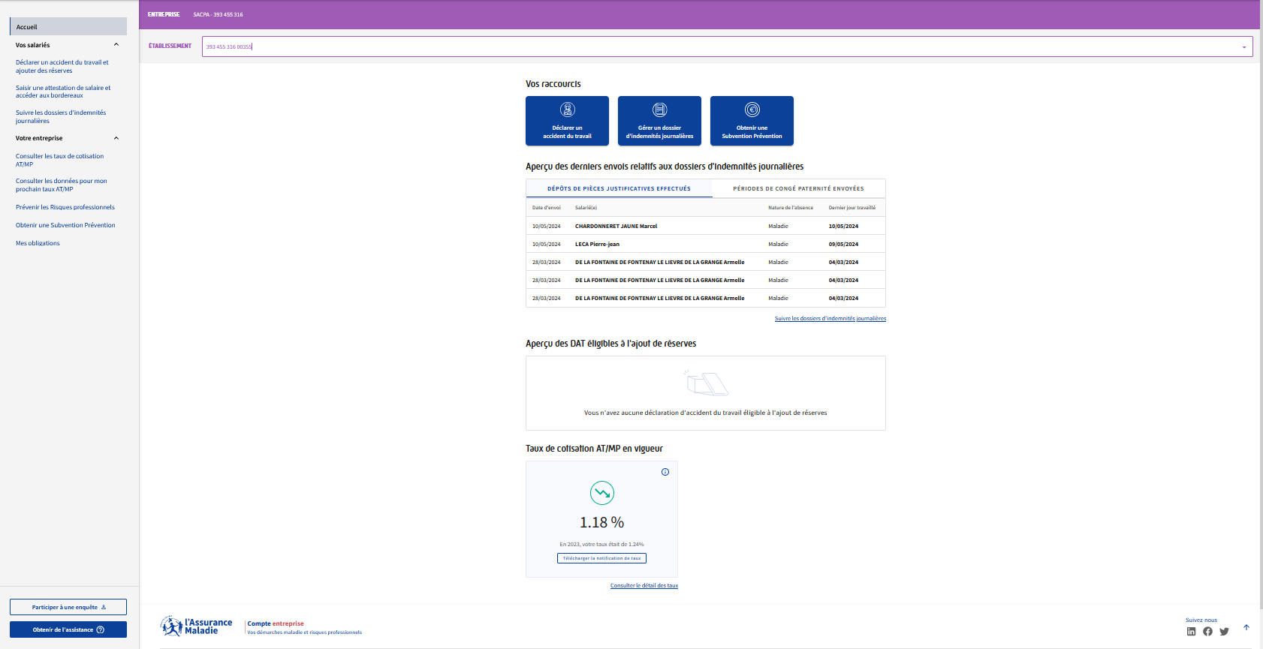
Présentation du compte entreprise focus Assurance Maladie
Le choix du Siret active les accès au compte entreprise et aux téléservices auxquels l’utilisateur est habilité.
Notes:
Une fois connecter à Net Entreprises, cliquer sur la pastille compte entreprise
1 La page du compte entreprise s’ouvre avec votre N° SIRET ou en cas de multi-établissement le choix des n° SIRET
2 La page d’accueil avec les différentes offres de téléservices

Slide 16
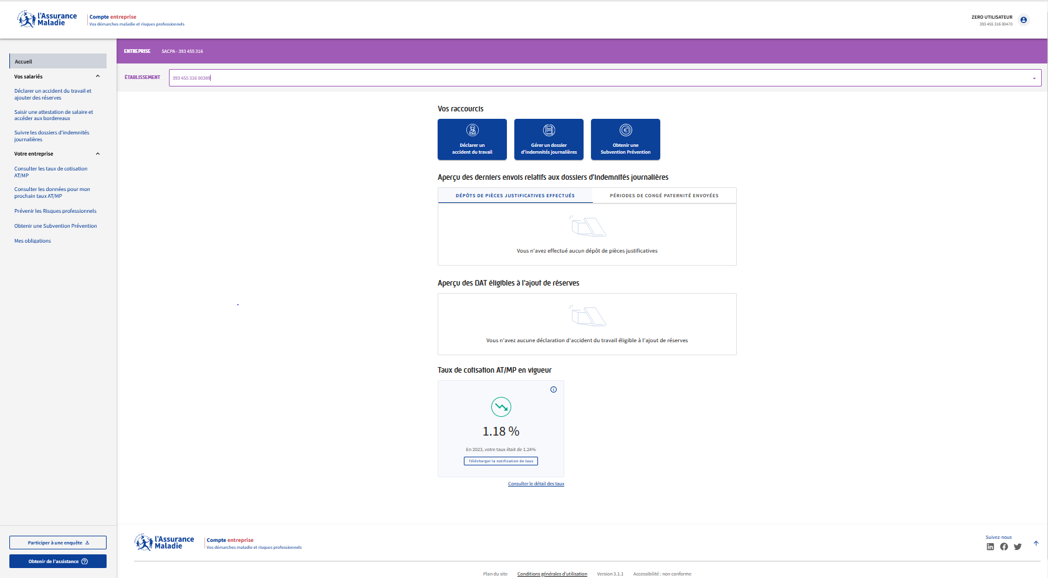
Présentation du compte entreprise focus Assurance Maladie
Le choix du Siret
Accès rapide aux téléservices par des boutons
Visualisation des 5 derniers envois de PJ et périodes de congé paternité
Visualisation des DAT éligibles aux réserves
Accès au taux de cotisation AT/MP
Notes:
Vous aurez :
1 Le choix du Siret
2 un Accès rapide aux téléservices par des boutons
3 Visualisation des 5 derniers envois de PJ et périodes de congé paternité
4 Visualisation des DAT éligibles aux réserves
5 Accès au taux de cotisation AT/MP

Slide 17
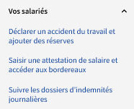

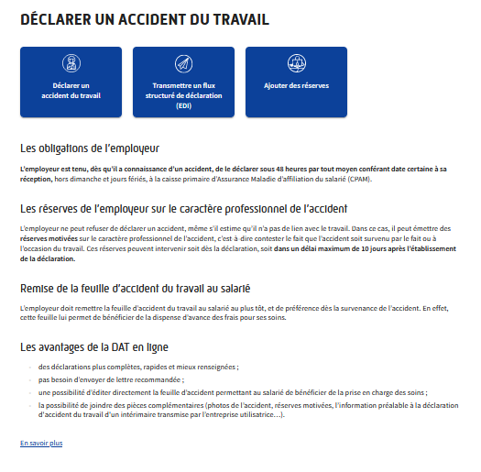

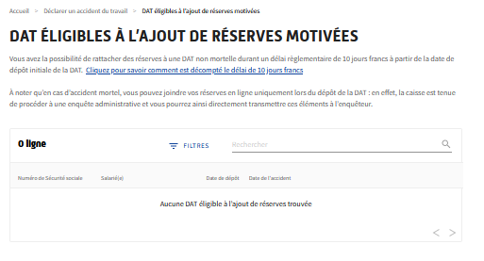
Présentation du compte entreprise focus Assurance Maladie
Saisir une Déclaration Accident travail/Trajet
La DAT en ligne en 5 étapes
Les fonctions des pages
Compléter la DAT par l’ajout de réserves
Notes:
Si vous souhaitez déclarer un accident de travail ou de trajet :
1 cliquez sur Déclarer un accident de travail et ajouter des réserves
2 Cliquez Sur la pastille sur Déclarer un accident de travail
3 5 étapes sont à compléter
4 Au cours de votre saisie vous pourrez Revenir en arrière, sauvegarder la déclaration, passer à l’étape suivent ou abandonner la déclaration
5 Pour ajouter des réserves, cliquez sur la pastille Ajouter des réserves
6 Enfin, si votre logiciel vous permet de transmettre directement les données sous forme de fichiers, cliquez sur la pastille EDI

Slide 18
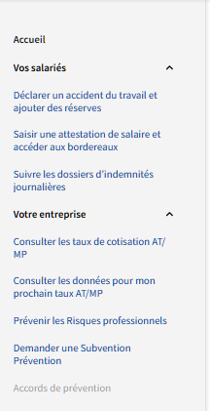
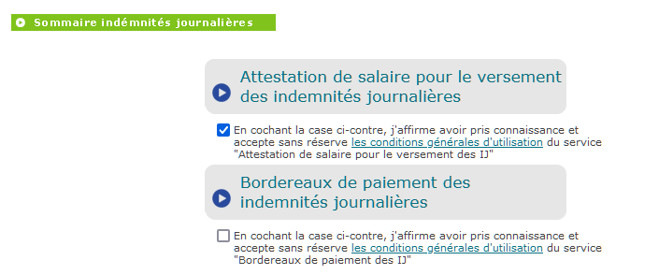
Présentation du compte entreprise focus Assurance Maladie
Saisir une attestation de salaire
Notes:
Le téléservcie Saisir une attestation de salaire vous permet lorsque le signalement arrêt de travail est indisponible de saisir manuellement une attestation de salaire
Pour le temps partiel thérapeutique, l’attestation de salaire étant hors champs DSN, la transmission de l’attestation doit se réaliser par ce téléservice du compte entreprise

Slide 19
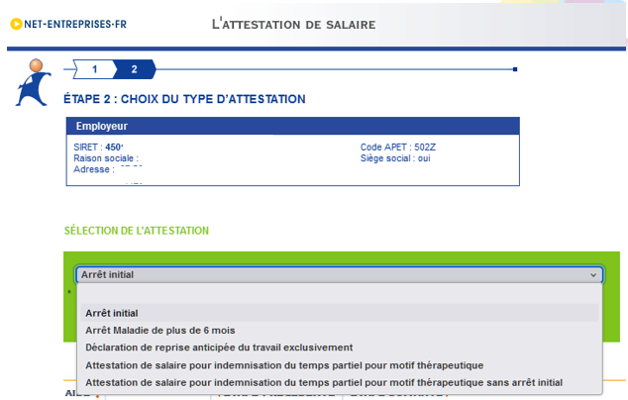
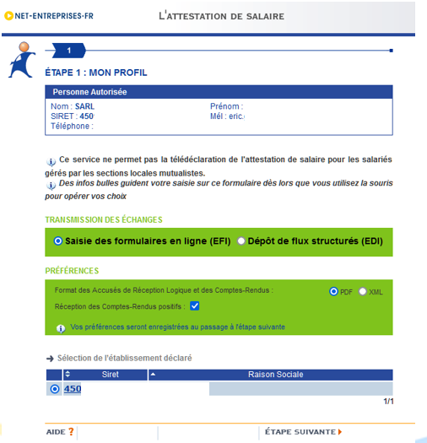
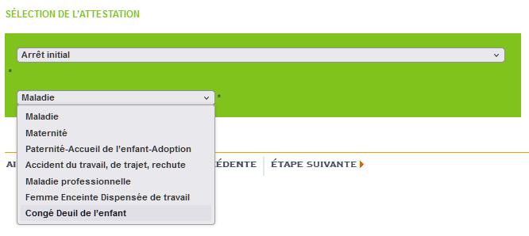
Présentation du compte entreprise focus Assurance Maladie
Saisir une attestation de salaire
Notes:
La saisie d’un attestation de salaire se réalise en 8 étapes.
1 Pour le temps partiel thérapeutique une sélection est nécessaire pour le choix de l’attestation
2 Puis pour le motif de l’arrêt en maladie ou en accident de travail ou maladie professionnelle

Slide 20
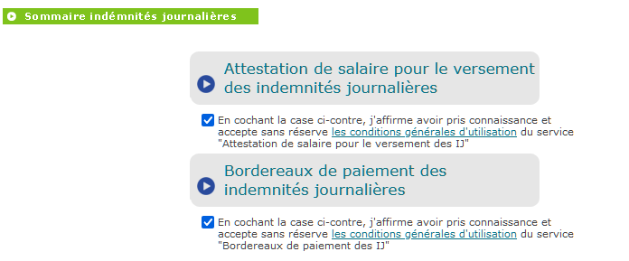
Présentation du compte entreprise focus Assurance Maladie
Accéder aux bordereaux de paiements des indemnités journalières
Notes:
Vous pratiquez la subrogation, les indemnités journalières sont versées à votre établissement, le bordereau de paiements des indemnités journalières vous permet de consulter les IJ

Slide 21
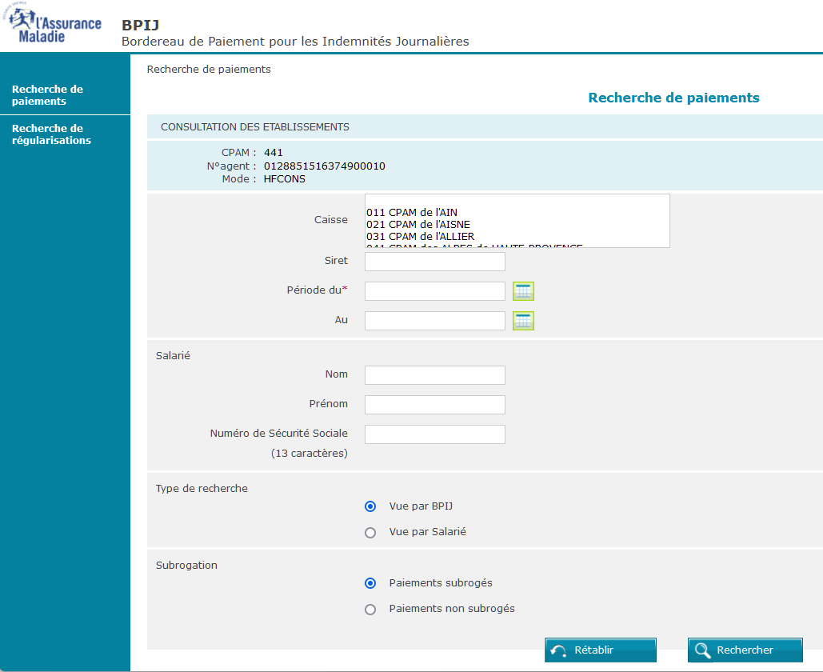
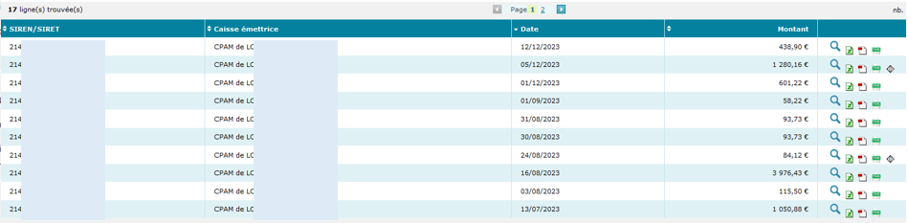
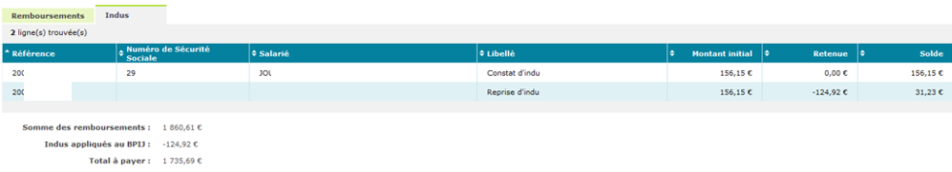
Présentation du compte entreprise focus Assurance Maladie
Accédez aux bordereaux des indemnités journalières
Notes:
1 Indiquez le siret et 2 la période concernés par la subrogation, 3 cliquez sur rechercher
4 La liste des IJ subrogés apparait
5 Cliquez sur l’icône «Excel» pour exporter un décompte au format CSV ou «PDF » pour exporter un décompte au format PDF.
6 Des indus sont constatés ou appliqués pour ce BPIJ

Slide 22
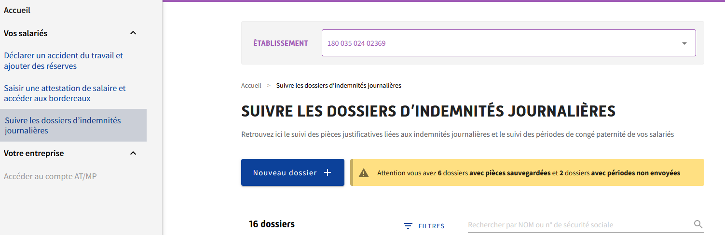
Présentation du compte entreprise focus Assurance Maladie
Suivre les dossiers d’indemnités Journalières - Déposer des documents
Notes:
La fonction de Suivre les dossiers d’indemnités Journalières vous permet de Déposer des documents

Slide 23
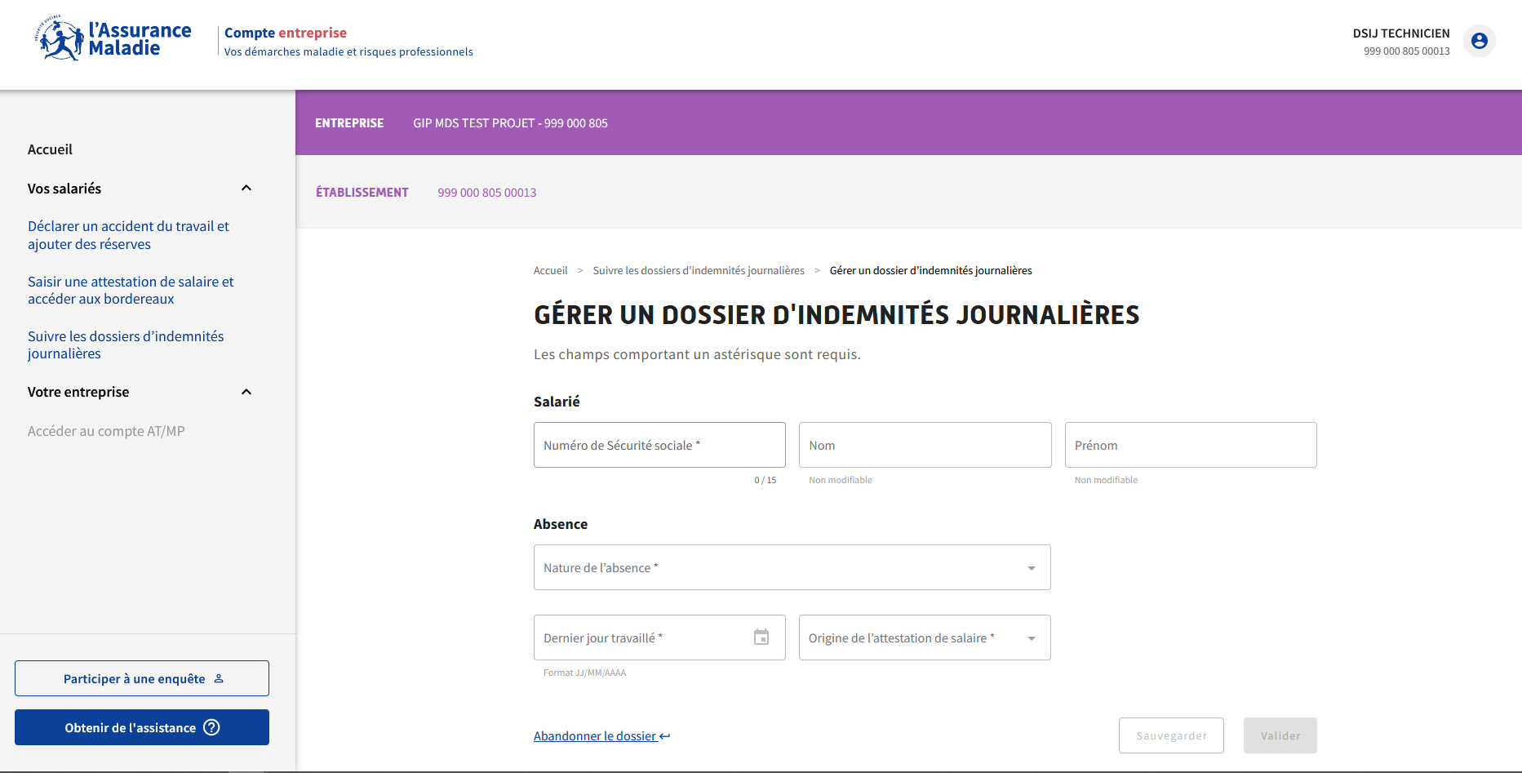
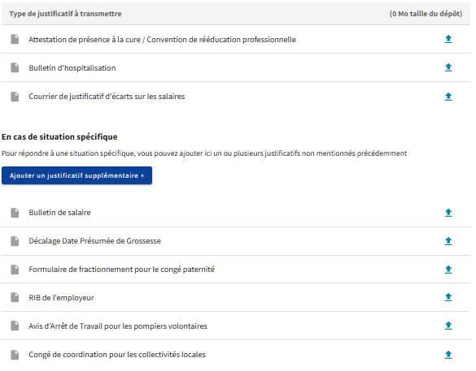
Présentation du compte entreprise focus Assurance Maladie
Suivre les dossiers d’indemnités Journalières - Déposer des documents
Notes:
Les documents que l’Assurance Maladie peut vous demander sont variés, cela peut être un bulletin d’hospitalisation, une attestation de présence à la cure
Pour déposer un justificatif, vous devez indiquer l
1 le n° de sécurité sociale de votre salarié, les 3 ères lettres de son nom de famille,
2 puis indiquer le motif de l’absence,
3 la date de dernier jour de travail
4 et l’origine de l’attestation du dossier concerné
5 Une fois ces éléments complétés vous pourrez télécharger le document
Seuls les documents indiqués sont autorisés

Slide 24
Présentation du compte entreprise focus Assurance Maladie
Suivre les dossiers d’indemnités Journalières –
Déclarer des périodes de congé paternité et accueil de l’enfant
Notes:
L’autre fonction de Suivre les dossiers d’indemnités Journalières vous permet de Déclarer des périodes de congé paternité et accueil de l’enfant

Slide 25
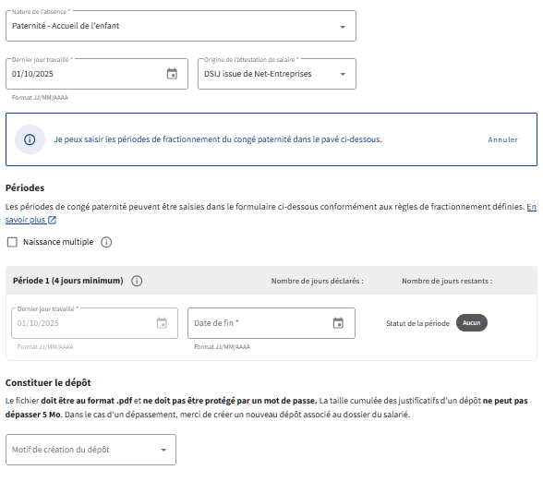
Présentation du compte entreprise focus Assurance Maladie
Suivre les dossiers d’indemnités Journalières –
Déclarer des périodes de congé paternité et accueil de l’enfant
Notes:
Si vous n’avez pas utilisé le signalement arrêt DSN, et que vous avez réalisé une attestation de salaire sur le compte entreprise vous devez en parallèle envoyer les périodes de congés paternité et accueil de l’enfant
Pour rappel, en DSN tout est automatique au fur en à mesure que vous réalisez un signalement DSN pour chaque période de congé paternité, celles-ci sont envoyées automatiquement à l’assurance maladie de votre salarié
Pour déclarer les périodes, vous devez indiquer :
1 le n° de sécurité sociale de votre salarié, les 3 ères lettres de son nom de famille,
2 puis indiquer le motif de l’absence,
3 la date de dernier jour de travail
4 et l’origine de l’attestation du dossier concerné
5 Une fois ces éléments complétés vous pourrez enregistrer les périodes

Slide 26

Présentation du compte entreprise focus Assurance Maladie
Questions / Réponses

Slide 27

Présentation du compte entreprise focus Assurance Maladie – Risques professionnels

Slide 28
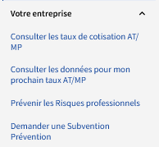
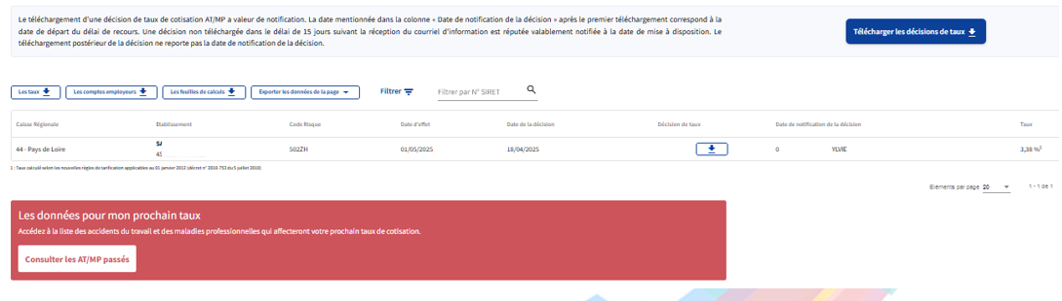
Présentation du compte entreprise focus Assurance Maladie – Risques professionnels
Consulter les taux de cotisations AT/MP
Notes:
Le service Consulter les taux de cotisations AT/MP permet aux entreprises ayant déposé une DSN mensuelle « réelle » à l’échéance du 5 ou du 15 décembre, pour tous les SIRETS déclarés par ce déclarant, de recevoir son taux d’accidents du travail (AT) et de maladie professionnelle (MP) de manière anticipée et en version dématérialisée.
Quand vous le souhaitez, vous consultez en ligne vos taux de cotisation notifiés et le détail de leur calcul. Grâce à une mise à jour quotidienne, vous suivez en temps réel, les accidents du travail et les maladies professionnelles récemment reconnus impactant vos futurs taux

Slide 29
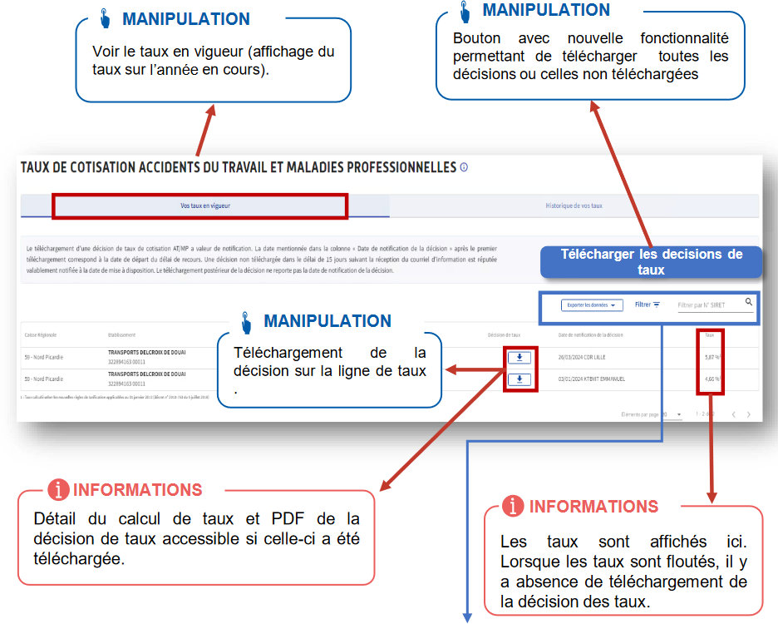
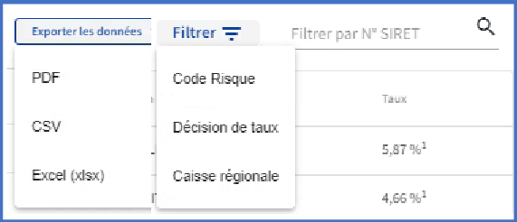
Présentation du compte entreprise focus Assurance Maladie – Risques professionnels
Consulter les taux de cotisations AT/MP
Notes:
Ce service vous permettra de consulter ou télécharger le taux de cotisations ATMP
Différentes informations comme voir le taux en vigueur, télécharger les décisions de taux

Slide 30
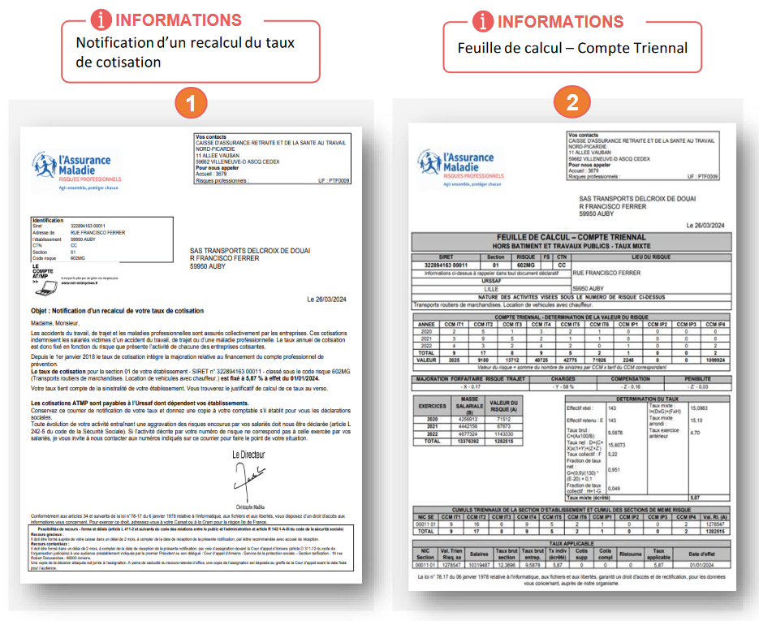

Présentation du compte entreprise focus Assurance Maladie – Risques professionnels
Consulter les taux de cotisations AT/MP
Le téléchargement d’une décision de taux a valeur de notification
Notes:
Lorsque vous cliquez sur télécharger les décisions, vous aurez la notification et la feuille de calcul du taux
Le téléchargement d’une décision de taux a valeur de notification

Slide 31
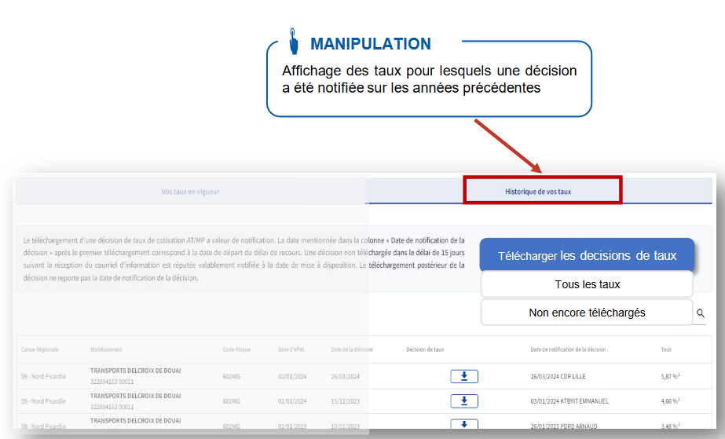
Présentation du compte entreprise focus Assurance Maladie – Risques professionnels
Consulter les taux de cotisations AT/MP
Notes:
Pour connaitre une décision notifiée sur les années précédentes, cliquez sur Historique de vos taux

Slide 32
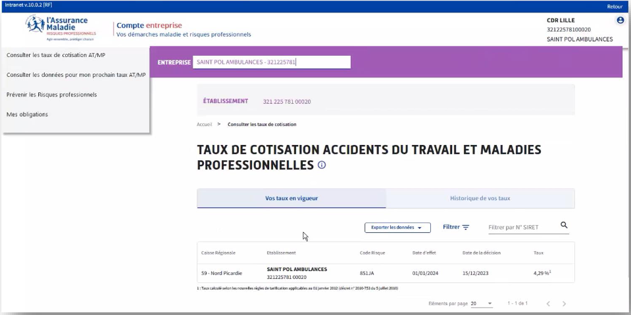
Présentation du compte entreprise focus Assurance Maladie – Risques professionnels
Consulter les taux de cotisations AT/MP
Le tiers déclarant
Notes:
Pour les tiers-déclarants : Si le tiers déclarant a bien effectué une DSN mensuelle dans les 3 derniers mois pour son client, il peut alors accéder aux différentes fonctions du compte entreprise à l’exception de « Télécharger mes décisions de taux AT/MP ». Une infobulle précise : « En tant que tiers déclarant vous n’avez pas accès à cette fonctionnalité. Seul l’employeur peut la consulter. »

Slide 33
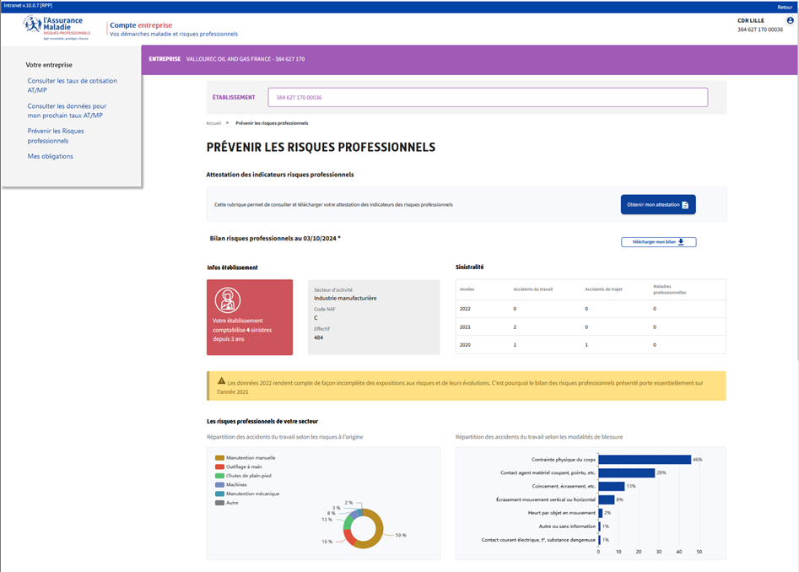
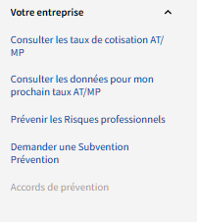
Présentation du compte entreprise focus Assurance Maladie – Risques professionnels
Prévenir les risques professionnels
Notes:
Le service Prévenir les risques professionnels permet de consulter un bilan individuel des risques professionnels vous permettant de vous comparer avec les autres entreprises de mêmes taille et secteur

Slide 34
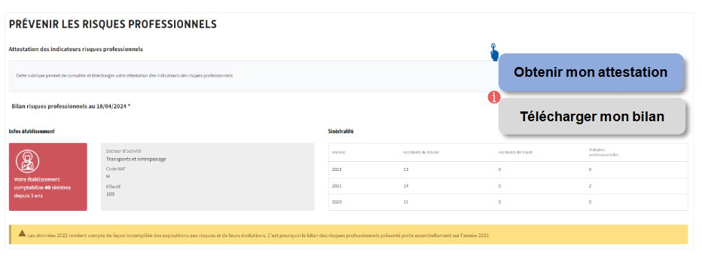
Présentation du compte entreprise focus Assurance Maladie – Risques professionnels
Prévenir les risques professionnels
En cliquant sur ce bouton, vous pourrez
obtenir l’attestation des indicateurs risques
professionnels
La fonctionnalité « Bilan des risques
professionnels » répertorie le nombre de
sinistres sur trois ans.
Notes:
Ce service permet également de télécharger l’attestation des indicateurs des risques professionnels, nécessaire dans le cadre d’une réponse à un marché public ;

Slide 35
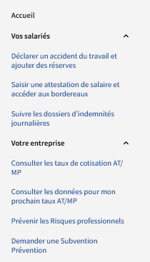
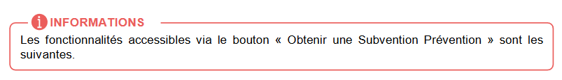
Présentation du compte entreprise focus Assurance Maladie – Risques professionnels
Demander une subvention prévention
Notes:
Enfin le service Demander une subvention prévention est conçu pour vous aider à financer des solutions de prévention des risques professionnels.

Slide 36
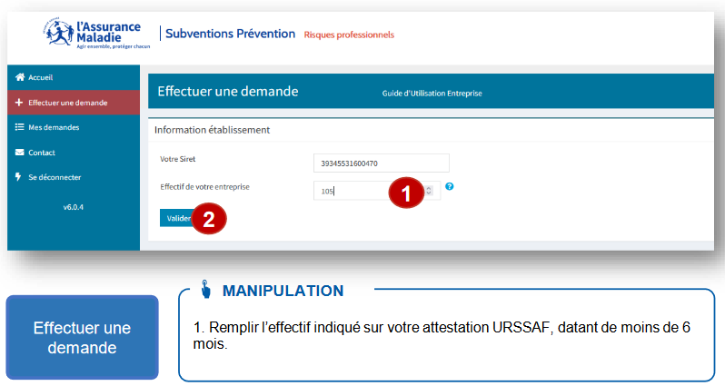
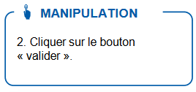
Présentation du compte entreprise focus Assurance Maladie – Risques professionnels
Demander une subvention prévention
Notes:
Pour effectuer une demande de subvention, vous devez vous identifier, remplir l’effectif indiqué sur votre attestation URSSAF

Slide 37
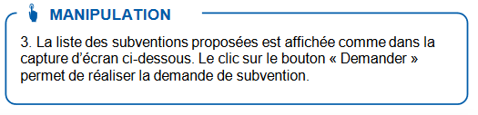
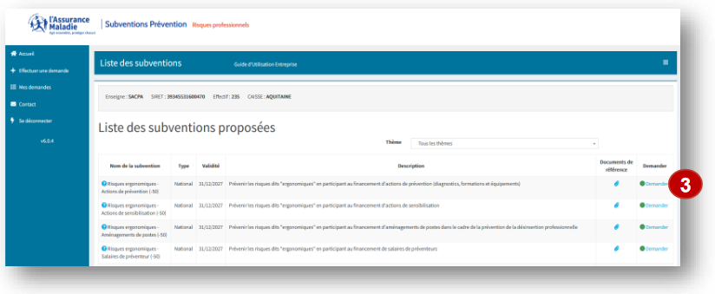
Présentation du compte entreprise focus Assurance Maladie – Risques professionnels
Demander une subvention prévention
Notes:
La liste des subventions proposées apparait, cliquez sur le bouton Demander pour réaliser sa demande de subvention
Délai de réponse ?
Quelle est la prise en charge ?
Il y a-t-il un plafond ?
Pour toutes demandes, nous vous remercions de contacter la Carsat

Slide 38
Contacts

Slide 39
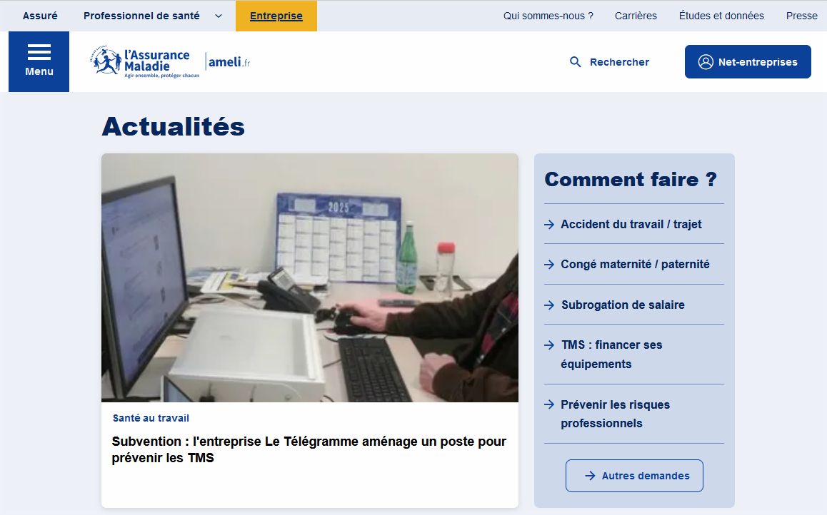
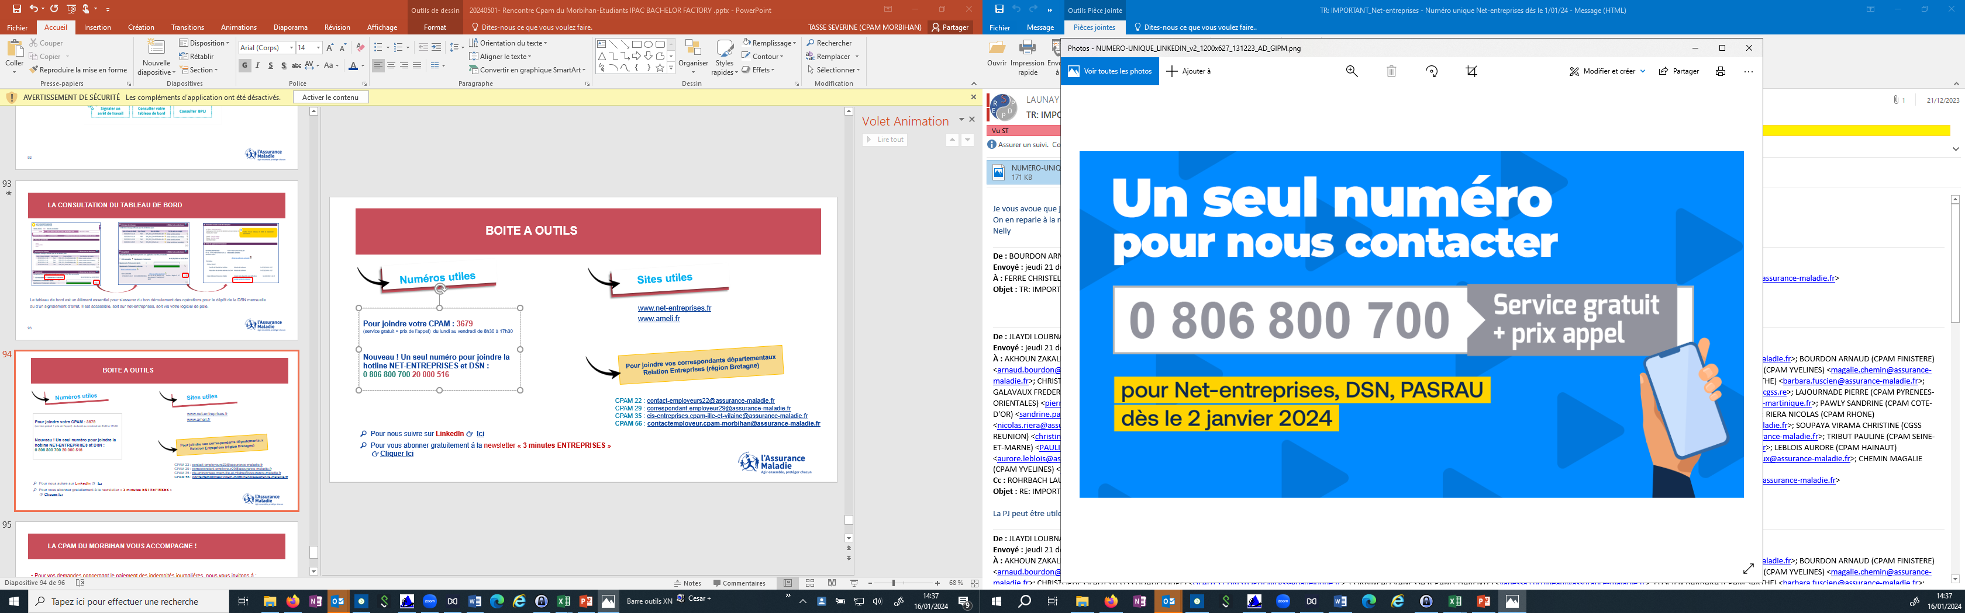
Contacts
Ameli.fr pour les entreprises
Pour joindre la caisse d’Assurance Maladie :
3679
(service gratuit + prix de l’appel) du lundi au vendredi de 8h30 à 17h30
Un seul numéro pour joindre
la hotline NET-ENTREPRISES et DSN :
Notes:
1 Un seul n° de téléphone pour joindre la caisse d’Assurance Maladie de votre salarié le 3679
2 Pour toutes questions liées à Net Entreprises le 0 806 800 700
3 Le site ameli.fr rubrique Entreprise est une source d’information pour vous, employeur, il permet de connaitre :
Les actualités de l’assurance maladie
Les informations sur les cotisations, la prévention des risques professionnelles
Vos obligations et démarches sur par exemple sur les arrêts de travail, les évènements familiaux (maternité, adoption, paternité …)
Les solutions de prévention de santé au travail

Slide 40
Questions / Réponses

Slide 41
Merci pour votre attention
Votre avis nous intéresse !
Questionnaire de satisfaction

